Slide 1

Khởi động

Slide 2

Khi kể chuyện cần chú ý những điều gì?

Slide 3
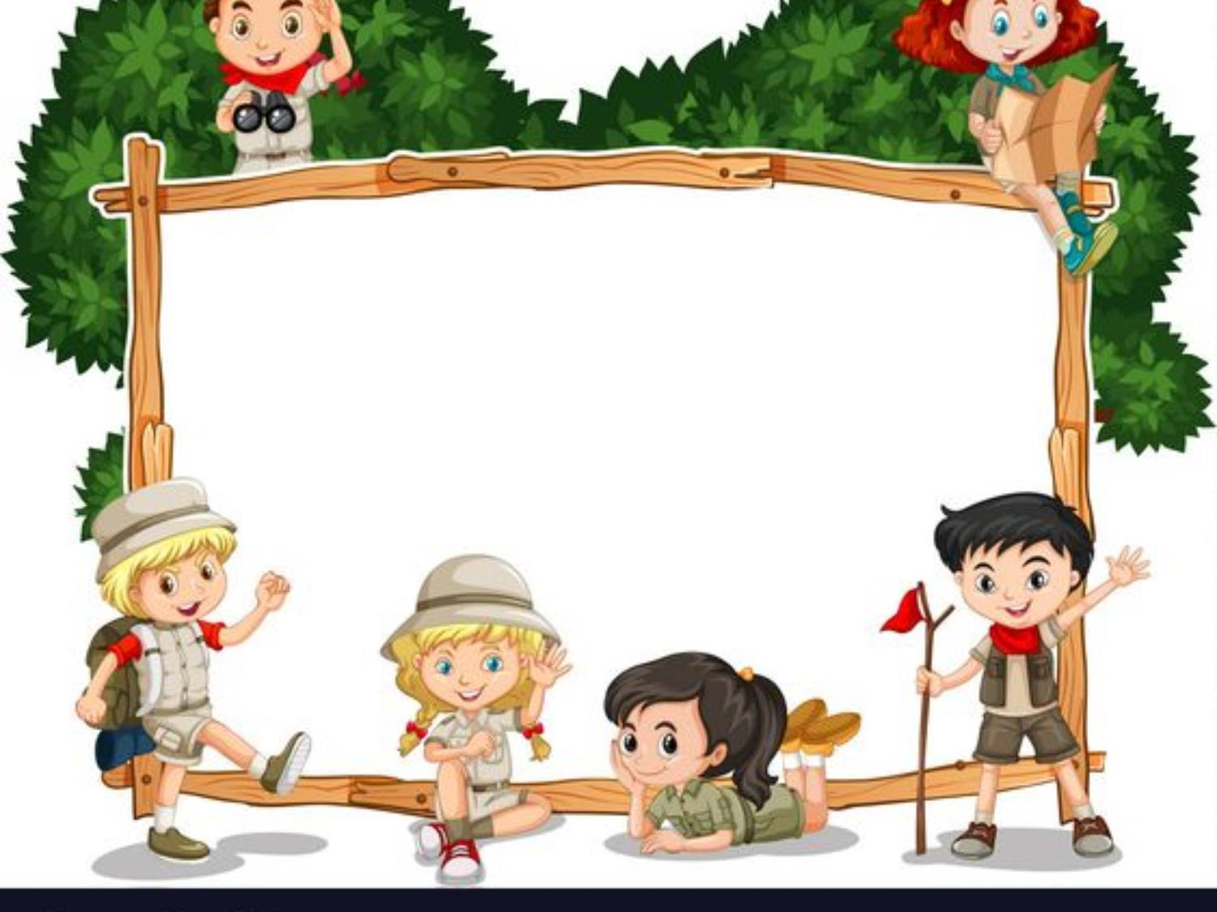
Chủ nhật ngày 19 tháng 9 năm 2021
Luyện từ và câu
Tả ngoại hình của nhân vật
trong bài văn kể chuyện

Slide 4

Yêu cầu cần đạt
Hiểu việc tả ngoại hình của nhân vật là cần thiết để thể hiện tính cách nhân vật.
Dựa vào đặc điểm ngoại hình để xác định tính cách nhân vật và ý nghĩa của truyện
Bước đầu biết lựa chọn chi tiết tiêu biểu để tả ngoại hình nhân vật trong bài văn kể chuyện.

Slide 5
I . Nhận xét.
* Đọc đoạn văn sau và trả lời câu hỏi:
Chị Nhà Trò đã bé nhỏ lại gầy yếu quá, người bự những phấn, như mới lột. Chị mặc áo thâm dài, đôi chỗ chấm điểm vàng, hai cánh mỏng như cánh bướm non, lại ngắn chùn chùn. Hình như cánh yếu quá, chưa quen mở, mà cho dù có khoẻ cũng chẳng bay được xa. Tôi đến gần, chị Nhà Trò vẫn khóc.
Theo Tô Hoài
Đặc điểm ngoại hình | Tính cách
Sức vóc: ………………………….………….. …………………………………………………. Cánh: ………………………………………… …………………………………………………… “ Trang phục”: ………………………….. | ………………………………………………………………………………………………………………………………………………………………
1. Ghi vắn tắt đặc điểm ngoại hình của chị Nhà Trò
- Sức vóc: …………………………………………………...
Cánh: ……………………………………………………
- “Trang phục”: …………………………………………….
gầy yếu quá.
hai cánh mỏng như cánh bướm non, lại ngắn chùn chùn.
mặc áo thâm dài, đôi chỗ chấm điểm vàng.

Slide 6

Ngoại hình của chị Nhà Trò nói lên điều gì về tính cách và thân phận của nhân vật này?
- Tính cách: yếu đuối.
- Thân phận: tội nghiệp, đáng thương, dễ bị bắt nạt.

Slide 7
1. Đặc điểm ngoại hình chị Nhà Trò về:
- Sức vóc: gầy yếu quá.
- Thân mình: bé nhỏ, người bự những phấn như mới lột.
- Cánh: hai cánh mỏng như cánh bướm non, lại ngắn chùn chùn.
- Trang phục: mặc áo thâm dài, đôi chỗ chấm điểm vàng.
2. Ngoại hình chị Nhà Trò nói lên:
- Tính cách: yếu đuối.
- Thân phận: tội nghiệp, đáng thương, dễ bị bắt nạt.

Slide 8


Vì sao nhiều khi cần thiết phải miêu tả đặc điểm ngoại hình tiêu biểu của nhân vật?
Trong bài văn kể chuyện, nhiều khi ta cần phải làm gì?
Trong bài văn kể chuyện, nhiều khi cần miêu tả ngoại hình của nhân vật.
Những đặc điểm ngoại hình tiêu biểu có thể góp phần nói lên tính cách hoặc thân phận của nhân vật và làm cho câu chuyện thêm sinh động, hấp dẫn.

Slide 9

Ghi nhớ
* Trong bài văn kể chuyện, nhiều khi cần miêu tả ngoại hình của nhân vật.
* Những đặc điểm ngoại hình tiêu biểu có thể góp phần nói lên tính cách hoặc thân phận của nhân vật và làm cho câu chuyện thêm sinh động, hấp dẫn.

Slide 10
Bài 1. Đoạn văn sau miêu tả ngoại hình của một chú bé liên lạc cho bộ đội trong kháng chiến.Tác giả đã chú ý miêu tả những chi tiết nào? Các chi tiết ấy nói lên điều gì về chú bé?
Tôi nhìn em. Một em bé gầy, tóc húi ngắn, hai túi của chiếc áo cánh nâu đã trễ xuống tận đùi như đã từng phải đựng nhiều thứ quá nặng. Quần của em ngắn chỉ tới đầu gối để lộ đôi bắp chân nhỏ luôn luôn động đậy. Tôi đặc biệt chú ý đến đôi mắt của em, đôi mắt sáng và xếch lên khiến người ta có ngay cảm giác là một em bé vừa thông minh vừa gan dạ.
Theo VŨ CAO

Slide 11
 | Đặc điểm ngoại hình | Thân phận, tính cách
Thân hình
Tóc
Đôi mắt
Đôi chân
Trang phục
gầy
- Con một gia đình nông dân nghèo, quen chịu đựng vất vả.
- Hiếu động.
- Nhanh nhẹn, thông minh, thật thà.
húi ngắn
sáng và xếch
đôi bắp chân nhỏ luôn luôn động đậy
hai túi áo cánh nâu trễ xuống tận đùi, quần ngắn tới gần đầu gối

Slide 12
Qua bài 1, con nhận thấy việc tả ngoại hình của nhân vật trong khi kể chuyện có vai trò như thế nào? Vì sao lại như vậy?

Slide 13
Yêu cầu cần đạt
Hiểu việc tả ngoại hình của nhân vật là cần thiết để thể hiện tính cách nhân vật.
Dựa vào đặc điểm ngoại hình để xác định tính cách nhân vật và ý nghĩa của truyện
Bước đầu biết lựa chọn chi tiết tiêu biểu để tả ngoại hình nhân vật trong bài văn kể chuyện.

Slide 14
Bài 2. Kể lại một đoạn câu chuyện Nàng tiên Ốc, kết hợp tả ngoại hình của một nhân vật.
1. Truyện Nàng tiên Ốc có những nhân vật nào?
2. Tả ngoại hình nàng tiên, con chọn tả những đặc điểm nào? Vì sao?
3. Bà cụ nghèo khổ có lòng nhân hậu nên con sẽ lựa chọn tả những đặc điểm ngoại hình như thế nào?
(bà cụ, con ốc và nàng tiên Ốc)
(hình dáng, gương mặt, trang phục… để nói lên vẻ đẹp dịu hiền, sự thánh thiện của nàng tiên).
(hình dáng gầy gò, khuôn mặt phúc hậu, ánh mắt hiền từ, quần áo sờn cũ,…)

Slide 15
Ví dụ 1:
Một hôm, bà ra đồng bà bắt được một con ốc rất lạ. Con ốc tròn, to như cái chén uống nước trông rất xinh xắn. Vỏ nó xanh biếc, óng ánh những đường vân xanh.
Ví dụ 2:
Hôm ấy bà lão quyết rình xem ai đã mang đến điều kì diệu cho nhà bà. Bà thấy một nàng tiên nhẹ nhàng bước ra từ chum nước. Nàng mặc chiếc áo tứ thân đủ sắc màu. Khuôn mặt nàng tròn trịa, dịu dàng như ánh trăng rằm. Đôi tay mềm mại của nàng cầm chổi quét sân, quét nhà, cho lợn ăn rồi ra vườn nhặt cỏ, tưới rau.

Slide 16
Yêu cầu cần đạt
Hiểu việc tả ngoại hình của nhân vật là cần thiết để thể hiện tính cách nhân vật.
Dựa vào đặc điểm ngoại hình để xác định tính cách nhân vật và ý nghĩa của truyện
Bước đầu biết lựa chọn chi tiết tiêu biểu để tả ngoại hình nhân vật trong bài văn kể chuyện.

Slide 17

Vận dụng
Kết nối cuộc sống
- Con hãy kể với bố mẹ về bạn thân của mình trong đó có phần tả ngoại hình và đố bố mẹ đoán tính cách, điều kiện sống của gia đình bạn.
- Con hãy tìm hiểu câu tục ngữ: “Trông mặt mà bắt hình dong” để hiểu thêm về tác dụng của việc tả ngoại hình nhân vật khi kể chuyện.

Slide 18
CHUẨN BỊ BÀI SAU
VN: Tìm và ghi lại lời nói và ý nghĩ của cậu bé trong truyện Người ăn xin và cho biết lời nói, ý nghĩ nói lên điều gì về cậu?

Slide 19



CHÀO CÁC EM!

